Slide 1
EP ja FI uus andmekogumisportaal
Ain Paas
Erkko Kõrgema
23.03.2018

Slide 2
Ülevaade
1. Uue portaali arendamise ajend ja eesmärgid
2. Olulisemad funktsionaalsused ja muutused võrreldes senisega
3. Portaali kasutuselevõtmine

Slide 3
Uue portaali arendamise ajend ja eesmärgid
Osad andmekogumisrakendused moraalselt ja infotehnoloogiliselt vananenud
Arendada EP ja FI ühine aruandluskeskkond (varem vähemalt 4 erinevat andmekogumiskanalit)
Terviklik ülevaade andmeesitajatele aruandluskohustusest ja aruannete staatustest
Kasutajate haldus aruandesubjekti vastutada
Täiendavad võimalused aruannete esitamiseks
Täiendavad võimalused aruannete/andmete turvamiseks
Kommunikatsioon koondada portaali
Mugavusteenused – tellitavad teavitused

Slide 4
Olulisemad funktsionaalsused ja muutused võrreldes senisega

Slide 5
Kasutajate haldus
KASUTAJAROLLID:
Peakasutaja - aruandesubjekti juhatuse liige või äriregistris registreeritud muu esindusõigusega isik, kellel on kehtivate volituste korral automaatselt õigus portaalis tegutseda. Peakasutaja saab volitada aruandluskohustust täitma eeliskasutaja ja/või aruande täitja.
Eeliskasutaja - isik, keda üldjuhul peakasutaja volitab aruandluskohustust täitma
Aruande täitja - füüsiline isik, keda pea- või eeliskasutaja on volitanud esitama kas kõiki või ainult teatavaid esitamisele kuuluvaid aruandeid.
NB! Kasutajate haldus (kasutajate lisamine portaali/kehtivuse lõpetamine) on aruandesubjekti vastutada ja korraldada.
Segaduste vältimiseks viime uude portaali üle kõik senised kasutajad (roll aruande täitja) ja vähem kui 2 aastat vanad võtmed.

Slide 6
Aruandluskohustuse ja edastatud aruannete staatuste tervikvaade
Kalendrivaade ja tabeli kujul vaade.
Hõlmab kõiki EP’le ja FI’le esitamisele kuuluvaid aruandeid, tähtaegasid, staatuseid, saabumise aega, erinevaid versioone jne.
Aruannete juures on viide regulatsioonile

Slide 7
Andmeedastuskanalid/-viisid
Käsitsi sisestamine portaalis
Faili üleslaadimine portaalis
a) krüpteeritud/allkirjastatud xml/xbrl failina aruandekohustuste vaates
või
b) xml/xbrl failina aruande täitmise vaates
Meiliga edastamine
- samamoodi nagu praegu (krüpteeritud ja allkirjastatud)
- ühes konteineris lubatud ainult ühe subjekti 1-n aruannet
Veebiteenusega edastamine
- üks fail (1-n aruannet) korraga (krüpteeritud ja allkirjastatud)

Slide 8
Veebiteenus (nt järelevalve puhul)
Veebiteenuse tehniline kirjeldus
https://aruandlus.eestipank.ee/defs/webservice_jarelvalve.wadl
Veebiteenuse aadress
https://srv-aruandlus.eestipank.ee/epakpsrv/submitReports/jarelvalve/
Veebiteenuse tehniline kirjeldus
Veebiteenuse dokumentatsioon (link lisandub)
https://aruandlus.eestipank.ee/defs/reply.wadl

Slide 9
Võtmete haldus
Võtmete haldus on aruandesubjekti enda korraldada
Võimalik kasutada:
- ID-kaart, sh e-residendi kaart
- GPG/PGP
- Asutuse digitempel
- X.509 sertifikaat
Võtmeid on võimalik genereerida portaalis
- Salajase võtme saab portaalist alla laadida
Asutuse digitempel peab võimaldama allkirjastamist ja krüpteerimist

Slide 10
Teavitused
Aruande töötlusse võtmine (tellitav)
Sõnumi vearaport
Aruande vearaport (NB! krüpteeritud!!!) (automaatne/tellitav)
- Vearaporti saab tellida meilile ka see kasutaja, kes ise aruannet ei esitanud. NB! Kui aruanne oli krüpteeritud PGP’ga, vearaport krüpteeritakse samuti PGP’ga.
Aruande korrektne esitamine (tellitav)
Tähtaja ületamise hoiatus
Tähtaja saabumise meeldetuletus (tellitav)
Aruandega seotud diskussioon
Uudis (tellitav)

Slide 11
Valdkonnad
Aruandlus on jagatud sisulistel või juriidilistel põhjustel valdkondadesse:
XBRL aruandlus
Järelevalveline XML aruandlus
Finantssektori statistika XML aruandlus
Tehinguaruandlus (MIFIR)
Igal valdkonnal on oma meiliaadress => aruandesubjekt peab teadma millisele aadressile mida edastada (vastav info saab olema veebist kättesaadav).

Slide 12
Aruandega seotud kommunikatsioon
Aruannetega seotud küsimuste esitamine ja neile vastamine toimub portaalis. Aruande täitjale esitatud küsimuse korral edastab portaal teavituse aruande täitja meilile.
Lugemata kirjast annab portaalis märku ümbriku ikoonil olev number ja aruandluskohustuste vaates punane jutumull aruande nimetuse järel.
KKK rubriik

Slide 13
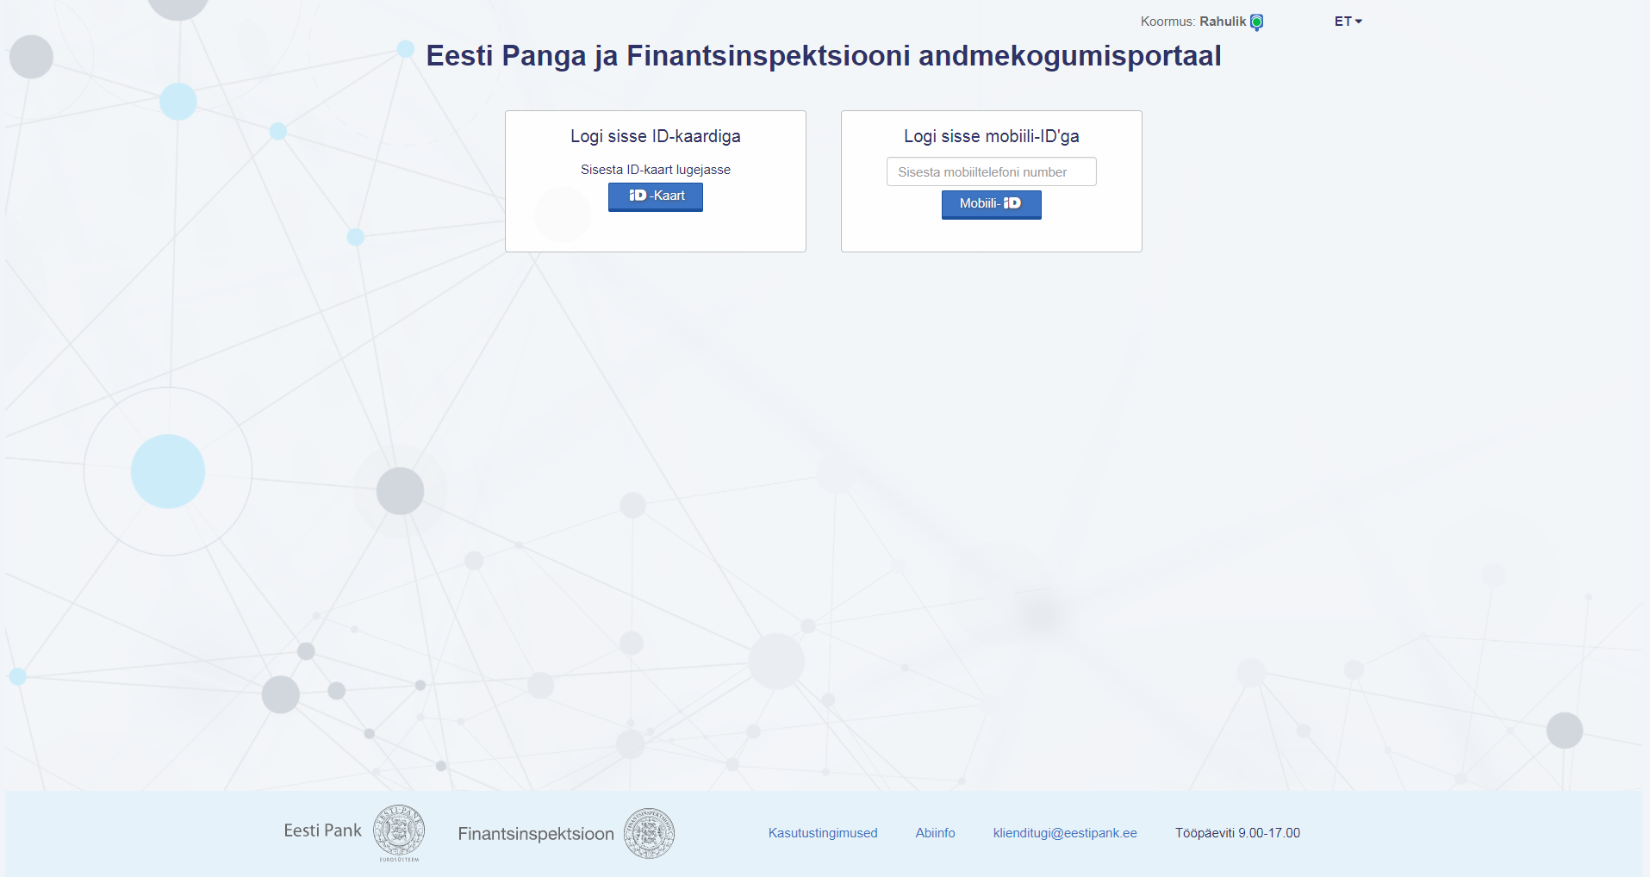
https://aruandlus.eestipank.ee

Slide 14
Kontaktid:
Peeter Liik (peeter.liik@eestipank.ee)
Administraator, Eesti Panga finantssektori statistika aruandlus
Erkko Kõrgema (erkko.korgema@fi.ee)
Administraator, Finantsinspektsiooni järelevalveline aruandlus
Ain Paas (ain.paas@eestipank.ee)
Portaali arendamise projektijuht, Eesti Pank

Slide 15
Täname tähelepanu eest!

